Slide 1
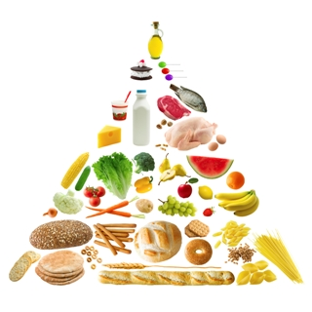
NUTRICIÓ I DIETES QUÈ MENJAM? ELS ALIMENTS COM A FONT DE NUTRIENTS

Slide 2
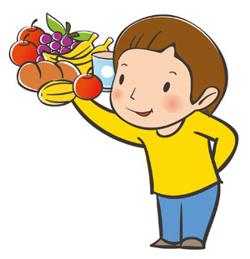
CONTINGUTS
CONCEPTUALS
Alimentació i nutrició.
Equilibri entre la dieta i la salut.
Diversitat d’estils d’alimentació.
Dieta mediterrània.
Dieta equilibrada adaptada als gustos de cada un.
Conseqüències negatives d’una mala alimentació.

Slide 3
CONTINGUTS
2. PROCEDIMENTALS
Interpretació de la piràmide de l’alimentació.
Anàlisi dels propis hàbits alimentaris.
Adquisició d’hàbits saludables d’alimentació.
Recerca d'informació sobre diferents tipus d'aliments atenent al seu consum.

Slide 4
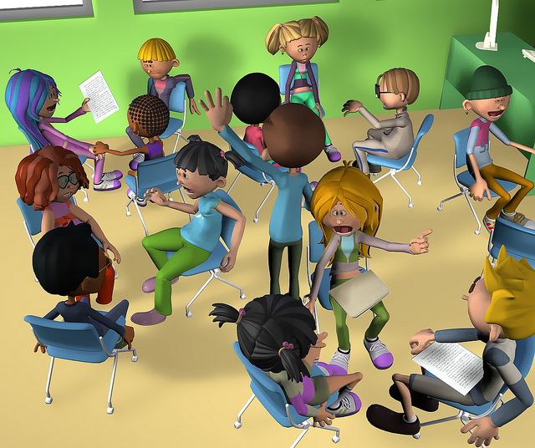
CONTINGUTS
Treball i cooperació adequats en grup.
3. ACTITUDINALS
Predisposició adequada per al treball i cooperació en grup.
Ús adequat del material.
Valoració de la importància dels aliments per a la vida.
Capacitat de resolució de problemes quotidians.

